Slide 1
Kafka
赵福建
2019-7-11

Slide 2
Kafka延时队列

Slide 3
时间轮
JDK自带的Timer或DelayQueue的插入和删除操作平均时间复杂度为O(logn)，不能满足kafka高性能要求
Kafka基于时间轮自定义了一个用于实现延迟功能的定时器

Slide 4
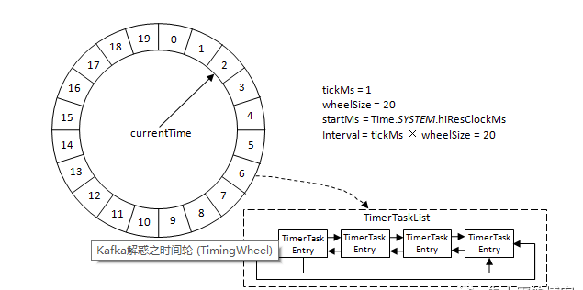
时间轮实现
TimeWheel是一个存储定时任务的环形队列
底层采用数组实现
数组中每一个元素可以存放一个定时任务列表TimerTaskList

Slide 5
时间轮实现
时间轮由多个时间格组成，每个时间格代表当前时间轮的基本时间跨度tickms
时间格数wheelSize（数组长度）固定，整个时间轮的时间跨度为tickms*wheelsize
表盘指针用来表示时间轮当前所处时间currentTime（为tickms整数倍）

Slide 6
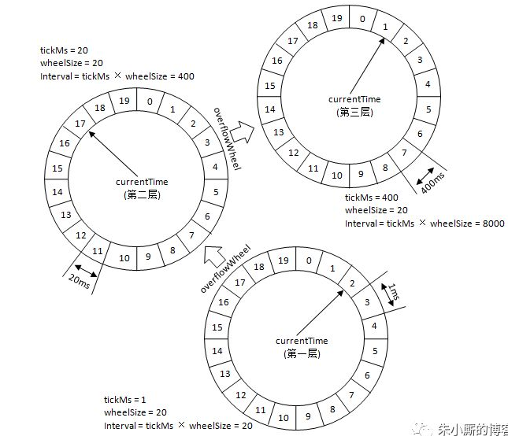
层级时间轮

Slide 7
层级时间轮
当前任务的expire超过当前时间轮所表示的时间范围，就会尝试加入上层时间轮
当上层时间轮无法在精准时间执行，这时需要进行时间轮降级，将剩余时间的定时任务重新提交到下层时间轮，直到任务真正到期

Slide 8
时间推进
Kafka的定时器使用JDK的DelayQueue，每个使用到的TimeTaskList都加入到DelayQueue中
Kafka中有一个线程来获取DelayQueue中到期的任务列表
Kafka中时间轮负责插入与删除TimerEaskEntry，DelayQueue负责时间推进任务

